Slide 1
RECORDEMOS LAS CARACTERÍSTICAS DEL PERÚ A FINES DEL SIGLO X I X

Slide 2
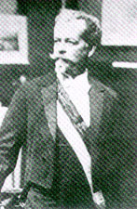
PIÉROLA (1895-1899): TRANSICIÓN A LA REPÚBLICA Aristocrática
NICOLÁS DE PIÉROLA: UN CAUDILLO CIVIL.
Gobernó en alianza con el Partido Civil.
Inició un periodo de estabilidad política.
El poder se centraliza en Lima.
Se construye un ambiente apropiado para la inversión extranjera.

Slide 3
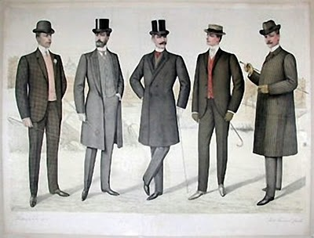
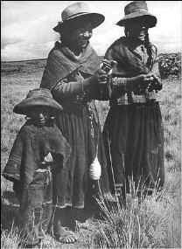
PIÉROLA (1895-1899): TRANSICIÓN A LA REPÚBLICA Aristocrática
NICOLÁS DE PIÉROLA: UN CAUDILLO CIVIL.
1. La ley electoral de 1896:
Sólo votan los varones, mayores de 21 años.
El voto está limitado a los que sepan leer y escribir.
Sólo los ciudadanos acaudalados forman parte de las Juntas Provinciales de Registro, encargadas de organizar las elecciones.
La Junta Electoral Nacional (Lima) centraliza las decisiones electorales

Slide 4
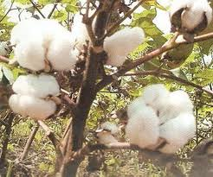
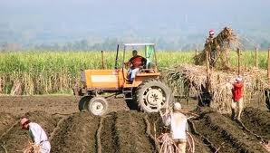
PIÉROLA (1895-1899): TRANSICIÓN A LA REPÚBLICA Aristocrática
NICOLÁS DE PIÉROLA: UN CAUDILLO CIVIL.
Desarrollo económico:
Favoreció la actividad exportadora (azúcar y algodón).
Presencia de capitales ingleses y estadounidenses en la minería y petróleo. (Estabilidad tributaria por 25 años ).

Slide 5
“Empresarios peruanos: socios menores del capitalismo extranjero”
La guerra del Pacífico descapitalizó a un gran sector de hacendados peruanos y produjo el traspaso de muchas de sus propiedades a manos extranjeras. Este fue el caso de los hermanos Miguel y William Grace (Irlanda), llegados antes de la guerra, quienes adquirieron las ricas tierras de Cartavio; el de la familia Gildemeister (Alemania) que tomó en sus manos Casa Grande; o italianos como los Larco, que forma a la hacienda Roma en La Libertad.

Slide 6
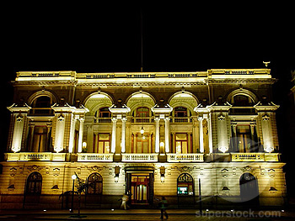
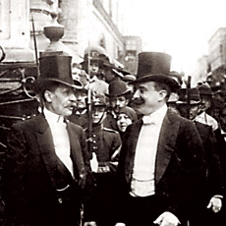
LA REPÚBLICA ARISTOCRÁTICA (1899-1919)

Slide 7
LA REPÚBLICA ARISTOCRÁTICA (1899-1919)
Periodo comprendido entre 1899 y 1919 donde los gobiernos estuvieron vinculados estrechamente a los intereses y a la ideología de la aristocracia peruana, de la oligarquía nacional, agrupada en torno al Partido Civil.
El término República Aristocrática fue acuñado por el historiador Jorge Basadre.
Oligarquía: Grupo cerrado, de gran poder económico, que gobierna un país.

Slide 8
LA REPÚBLICA ARISTOCRÁTICA (1899-1919)
CARACTERÍSTICAS POLÍTICAS: GOBERNANTES
EDUARDO LÓPEZ DE ROMAÑA | 1899-1903
MANUEL CANDAMO | 1903-1904
JOSÉ PARDO Y BARREDA | 1904-1908
AUGUSTO B. LEGUÍA | 1908-1912
GUILLERMO BILLINGHURST | 1912-1914 (*)
OSCAR R. BENAVIDES | 1914-1915
JOSÉ PARDO Y BARREDA | 1915-1919 (*)

Slide 9
LA REPÚBLICA ARISTOCRÁTICA (1899-1919)
CARACTERÍSTICAS POLÍTICAS
Un José Pardo y Barreda en la Presidencia, un Enrique de la Riva Agüero en la Jefatura del gabinete, un Felipe de Osma y Pardo en la Corte Suprema, un Pedro de Osma y Pardo en la Alcaldía Municipal, un José Antonio de Lavalle y Pardo en una fiscalía, anuncia a un Felipe Pardo y Barreda en la Legación de los Estados Unidos, a un Juan Pardo y Barreda en el Congreso y a todos los demás Pardo, de Lavalle, de Osma y de la Riva Agüero donde quepan”.
Manuel González Prada, 1938

Slide 10
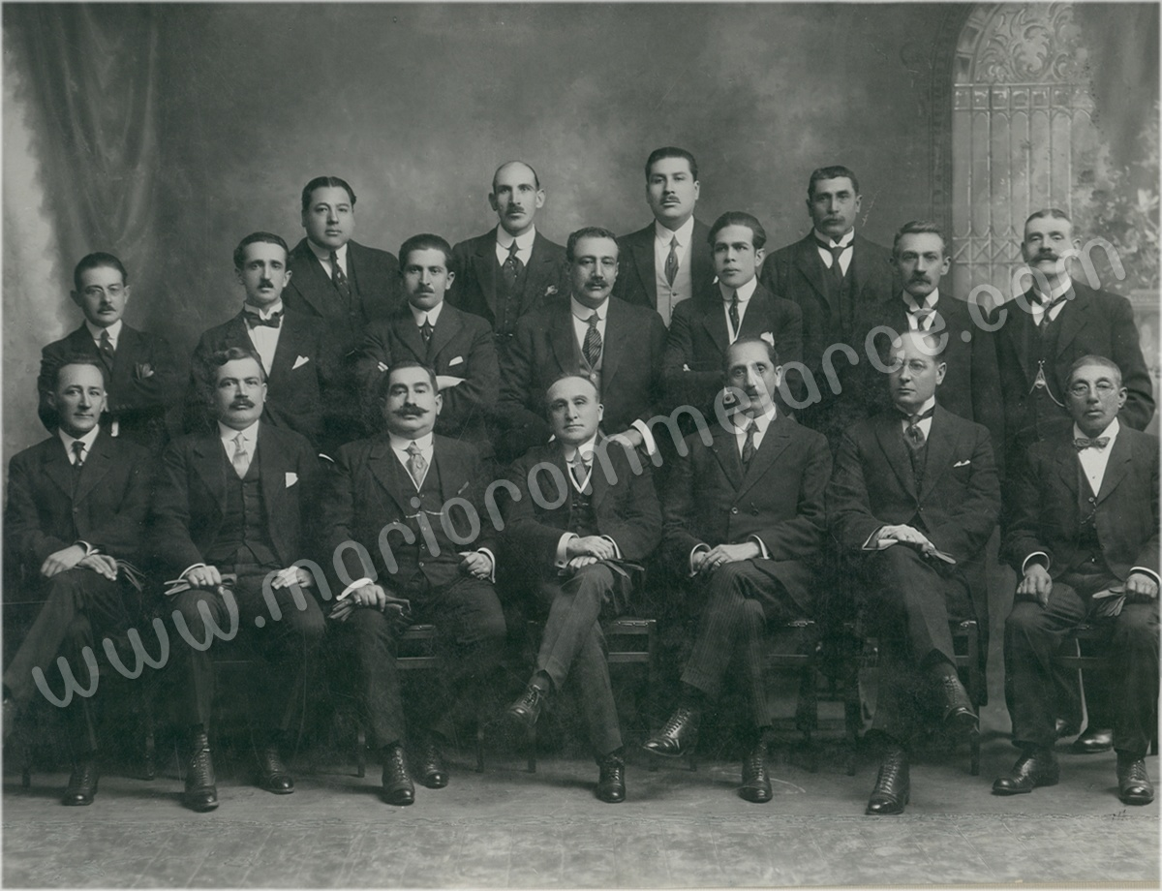
LA REPÚBLICA ARISTOCRÁTICA (1899-1919)
CARACTERÍSTICAS POLÍTICAS
Grupo dominante: Grupo reducido de familias (terratenientes, mineros, grandes comerciantes, banqueros, militares, intelectuales).
Agrupados en torno al Partido Civil.
Monopolizan el poder político marginando a los sectores populares.

Slide 11
LA REPÚBLICA ARISTOCRÁTICA (1899-1919)
CARACTERÍSTICAS POLÍTICAS
Estabilidad política.
Carecen de un proyecto nacional.
Débil desarrollo del aparato administrativo: Poca presencia del Estado en las provincias.
No fue un estado nacional.
Presencia del gamonalismo.

Slide 12
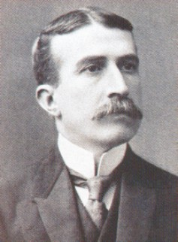
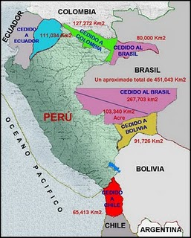
LA REPÚBLICA ARISTOCRÁTICA (1899-1919)
LEGUÍA (1909-1912): NEGOCIAR LA PAZ CONCEDIENDO TERRITORIOS

Slide 13
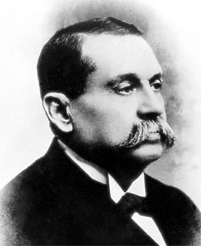
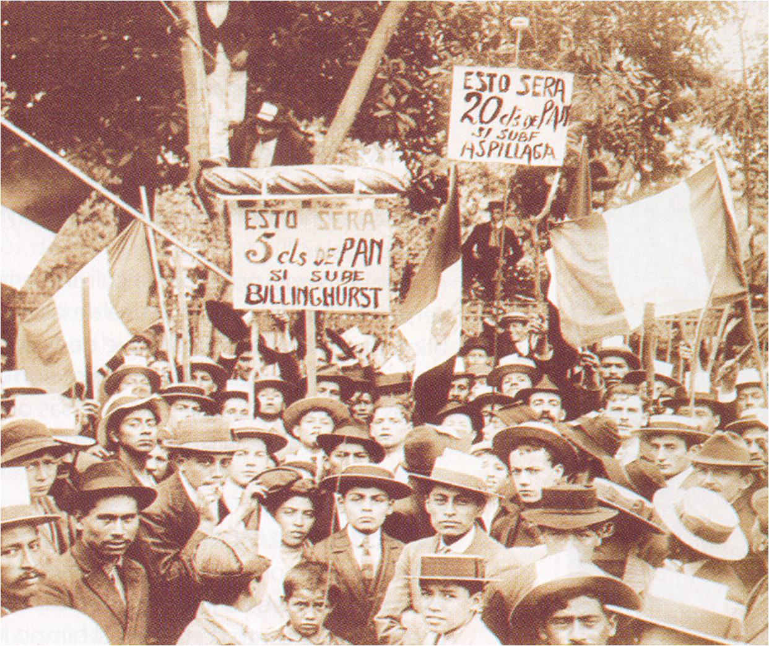
LA REPÚBLICA ARISTOCRÁTICA (1899-1919)
PRIMERA CRISIS DE LA REPÚBLICA ARISTOCRÁTICA: GOBIERNO POPULISTA DE BILLINGHURST (1912-1914)

Slide 14
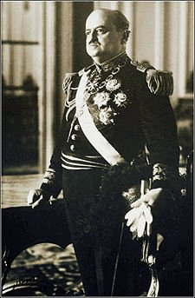
LA REPÚBLICA ARISTOCRÁTICA (1899-1919)
OSCAR R. BENAVIDES (1914-1915): REDUCCIÓN DE LAS EXPORTACIONES E IMPORTACIONES.

Slide 15
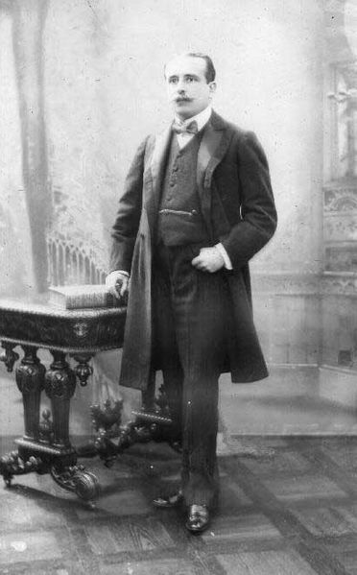
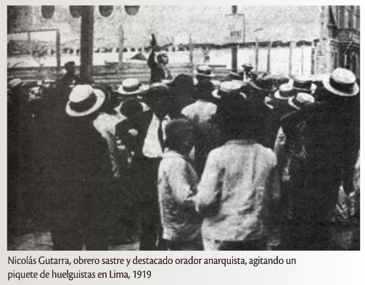
LA REPÚBLICA ARISTOCRÁTICA (1899-1919)
JOSÉ PARDO Y BARREDA (1915-1919): BONANZA ECONÓMICA Y PROBLEMAS SOCIALES.

Slide 16
LA REPÚBLICA ARISTOCRÁTICA (1899-1919)
CARACTERÍSTICAS POLÍTICAS (SÍNTESIS)
Fue un periodo de gran formalismo legal, con mera apariencia democrática, es decir se cumplía la ley y los procedimientos, pero las decisiones políticas no se orientaban a lograr una efectiva igualdad en el acceso a las oportunidades para toda la sociedad.

Slide 17
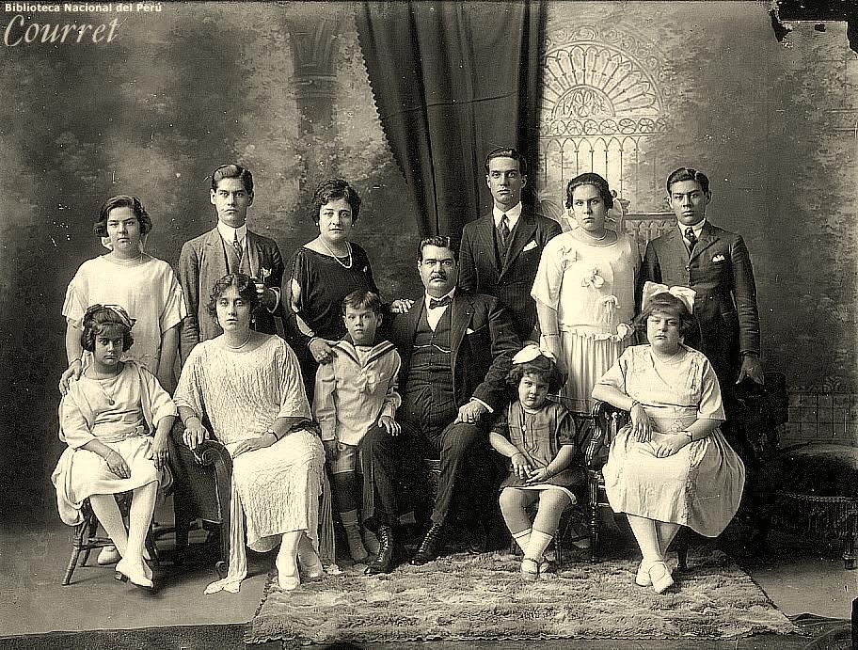
LA REPÚBLICA ARISTOCRÁTICA (1899-1919)
CARACTERÍSTICAS ECONÓMICAS
Periodo en el cual el país estuvo controlado por un conjunto de familias cuyo poder se sustentó en la gran propiedad agrícola (grandes hacendados), la posesión de las minas, el comercio de alto nivel, la banca, el acceso a las universidades y, en general, en el manejo de los mecanismos políticos (ministerios, Congreso, Poder Judicial, alcaldías).
FAMILIA LARCO

Slide 18
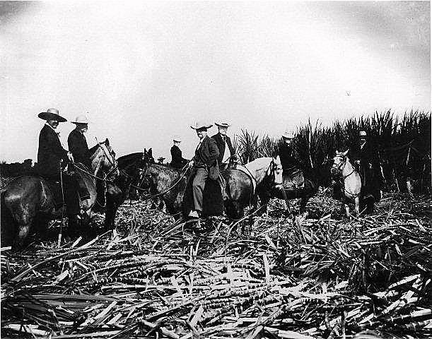
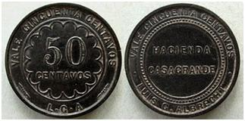
LA REPÚBLICA ARISTOCRÁTICA (1899-1919)
CARACTERÍSTICAS ECONÓMICAS
AUGE DEL MODELO AGROEXPORTADOR: (COSTA NORTE)
Principales cultivos: Azúcar y algodón.
Inserción al sistema capitalista en condición de dependencia.
Agricultura costeña con alta tecnificación.
Larco, Gildemeister y los Grace (Barones del azúcar y el algodón)

Slide 19
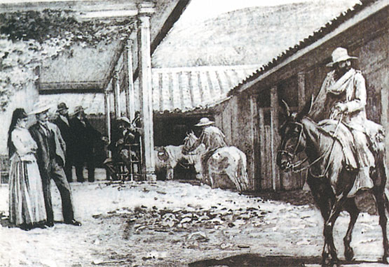
LA REPÚBLICA ARISTOCRÁTICA (1899-1919)
CARACTERÍSTICAS ECONÓMICAS
1. AUGE DEL MODELO AGROEXPORTADOR:
Latifundismo y enganche.
Predominio del capital foráneo sobre el capital local: Socios menores del capital extranjero.

Slide 20
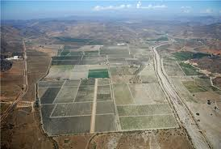
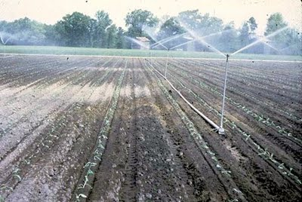
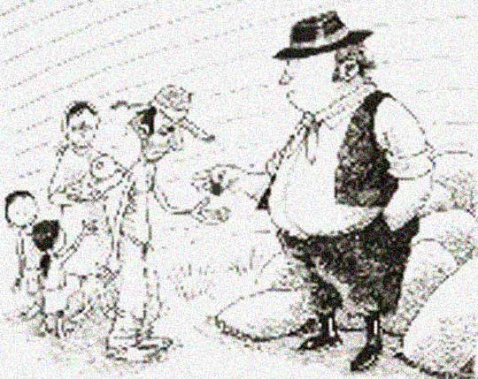
AGRICULTURA TECNIFICADA
LATIFUNDIOS
ENGANCHE

Slide 21
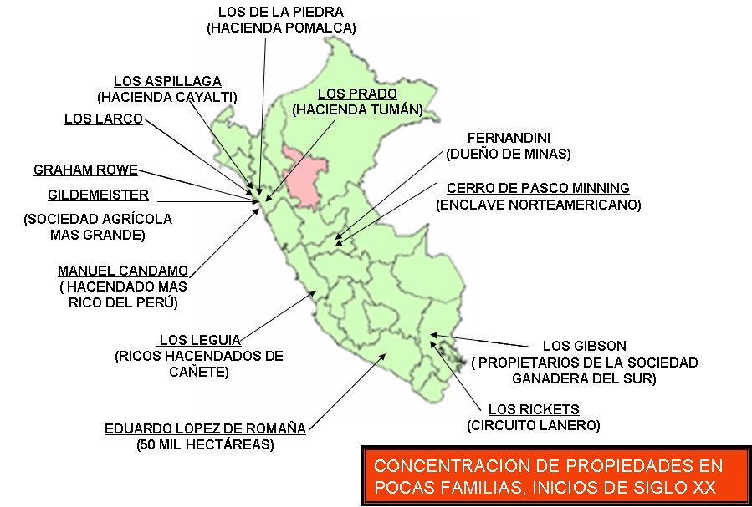

Slide 22
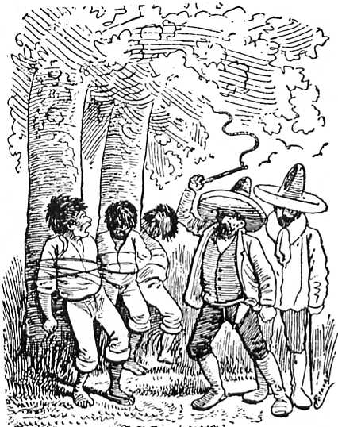
LA REPÚBLICA ARISTOCRÁTICA (1899-1919)
CARACTERÍSTICAS ECONÓMICAS
2. AGRICULTURA DE LA SIERRA: AUTOCONSUMO
Escasa o nula tecnología.
Producción destinada para el mercado interno.
Fuerte presencia del gamonalismo.
Paternalismo que incluía violencia física y maltrato verbal.

Slide 23
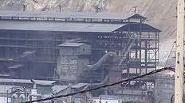
LA REPÚBLICA ARISTOCRÁTICA (1899-1919)
CARACTERÍSTICAS ECONÓMICAS
3. LA MINERÍA: DESNACIONALIZACIÓN DE LA RIQUEZA.
Controlada por capitales extranjeros: Backus and Johnston (Inglaterra), Cerro de Pasco Cooper Corporation, Vanadium Corporation (Estados Unidos).
Enclaves mineros: “Carta libre” para desarrollar la producción.

Slide 24
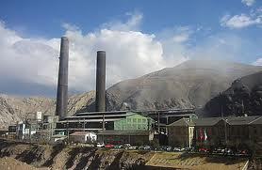
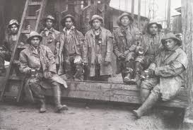
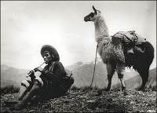
LA REPÚBLICA ARISTOCRÁTICA (1899-1919)
CARACTERÍSTICAS ECONÓMICAS
3. LA MINERÍA: DESNACIONALIZACIÓN DE LA RIQUEZA.
Impacto sobre las comunidades campesinas: proletariado minero, despojo de tierras (*)
* NO SON CIUDADANOS: NO TIENEN DERECHOS

Slide 25
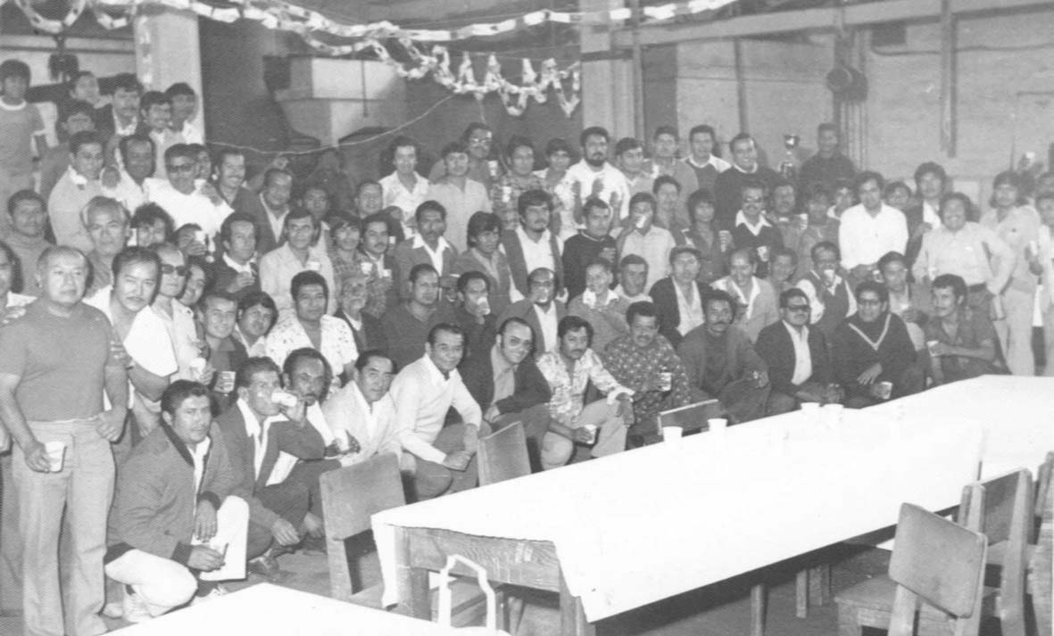
LA REPÚBLICA ARISTOCRÁTICA (1899-1919)
CARACTERÍSTICAS ECONÓMICAS
4. DEBIL DESARROLLO INDUSTRIAL
Fabricas textiles (Lima y Callao)
Fábricas de procesamiento de alimentos (Lavaggi, D’Onofrio, Nicolini)
Desarrollo del sector financiero (Familias Prado y Aspíllaga)
PROLETARIADO TEXTIL

Slide 26
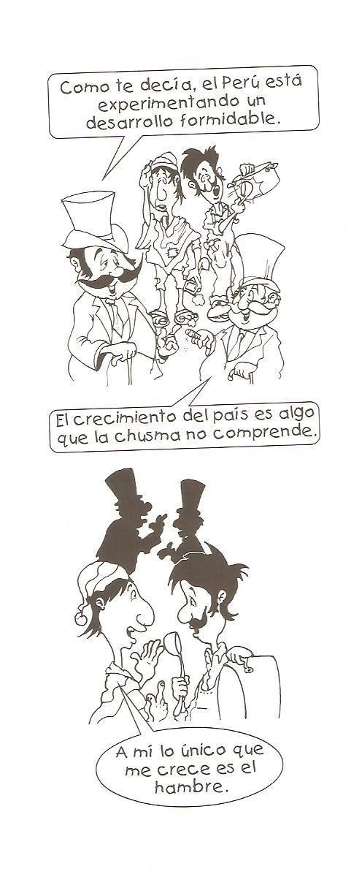
UNA ECONOMÍA DE CRECIMIENTO HACIA AFUERA

Slide 27
LA REPÚBLICA ARISTOCRÁTICA (1899-1919)
CARACTERÍSTICAS SOCIALES
Era un mundo reducido de familias que practicaban matrimonios al interior de su mismo grupo, con sus intereses centrados en la costa. A la cabeza se encontraba un círculo conocido como los 24 amigos, que se veían de forma regular en el Club Nacional para discutir los asuntos nacionales. Residían en casas amobladas con abundantes alfombras y cortinajes. Vestían chaqué negro y pantalones redondos fabricados por sastres franceses de la capital.

Slide 28
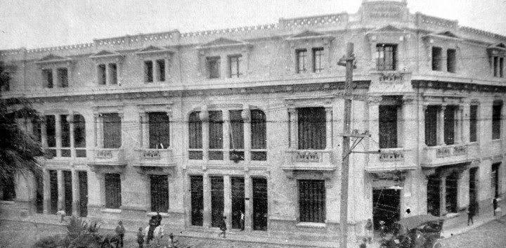
LA REPÚBLICA ARISTOCRÁTICA (1899-1919)
CARACTERÍSTICAS SOCIALES
CLASE ALTA: LA ÉLITE SOCIAL
Descendientes de las familias de la aristocracia colonial.
Católicos conservadores
Estudian en colegios elitistas (Recoleta y San Pedro).

Slide 29
LA REPÚBLICA ARISTOCRÁTICA (1899-1919)
CARACTERÍSTICAS SOCIALES
CLASE ALTA: LA ÉLITE SOCIAL
Mentalidad rentista.
Concepción señorial de la vida: Exigen reconocimiento y respeto de sus subalternos.
No ocultan la pertenencia a su clase social.
Racismo frente a los indígenas.

Slide 30
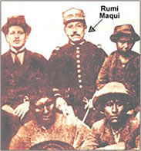
LA REPÚBLICA ARISTOCRÁTICA (1899-1919)
CARACTERÍSTICAS SOCIALES
LA CLASE BAJA: LOS CAMPESINOS
En la sierra trabajan en haciendas y minas.
En la costa trabajan en las haciendas azucareras y algodoneras.
Rebeliones campesinas por abusos de autoridades, agua y expropiación de tierras: Rumi Maqui en 1915.

Slide 31
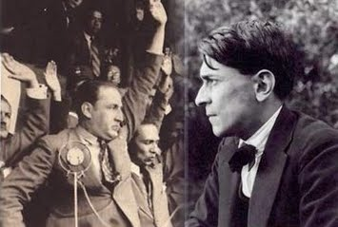
LA REPÚBLICA ARISTOCRÁTICA (1899-1919)
CARACTERÍSTICAS SOCIALES
CLASES BAJAS: EL PROLETARIADO
Trabajan en centros extractivos-exportadores (haciendas y minas) y en centros urbano-industriales (Lima, Callao, Trujillo, Arequipa).
No existe una legislación laboral.
Influenciados por el anarquismo y el socialismo.
Huelga general en 1919 por la jornada de 8 horas.
Apoyada por Víctor Raúl Haya de la Torres y José Carlos Mariátegui.

